Slide 1

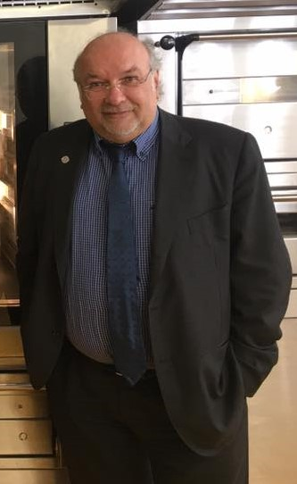
LA FORZA
DELLE COMPETENZE
Stefano Salina

Slide 2

La forza delle competenze
Giovani e lavoro:
la possibilità di un incontro
fra talenti e imprese
Stefano Salina – Direttore Generale
Capac Politecnico del Commercio e del Turismo
Scuola Superiore Commercio Turismo Servizi e Professioni
Giunta Fondazione ITS Innovaturismo
Rimini, 20 agosto 2018

Slide 3
C’era un ragazzo…
Leonardo, giovane talentuoso, vuole imparare un mestiere.
Chiede ad Andrea, un grande nel suo campo, di insegnarglielo.
Andrea ama il suo lavoro ed è generoso nel trasferire le sue competenze e la sua passione a Leonardo e agli altri ragazzi che lavorano con lui: Sandro, Pietro, Domenico.
I giovani collaboratori di Andrea sono talentuosi: terminato il loro apprendistato avvieranno una carriera di successo a livello internazionale.
Notes:
Voglio iniziare questo mio contributo sul tema del lavoro con una storia che secondo me sintetizza i temi fondamentali quando si parla di questo argomento:
Il tema del lavoro per i giovani, che sono il futuro
Il tema delle aspettative e delle ambizioni: dobbiamo dare ai giovani una prospettiva che consenta loro di avere dei sogni per il proprio futuro, di potersi porre degli obiettivi
Il tema delle competenze e dell’importanza della formazione, attraverso la quale le competenze possano essere trasmesse da chi è esperto a chi si affaccia al la vita lavorativa
Il tema della qualità della formazione, per valorizzare e orientare il talento
Il tema del successo, che consente di innescare un circolo virtuoso
Alla fine del mio intervento torneremo a questa storia…

Slide 4
Un doppio paradosso
I giovani cercano un lavoro ma non lo trovano: a marzo 2018 il tasso di disoccupazione era del 31,7% nella fascia 15-24 anni.
Le aziende cercano giovani specializzati e non li trovano: nei prossimi cinque anni avremo bisogno di oltre 150 mila supertecnici nei settori chiave dell’economia del nostro paese.
Inoltre…
Notes:
Non tutti sono fortunati come Leonardo, Pietro, Domenico. Anzi l’attuale situazione del mercato del lavoro presenta segnali preoccupanti.
I giovani cercano un lavoro ma non lo trovano: a marzo 2018 il tasso di disoccupazione era del 31,7% nella fascia 15-24 anni.
La situazione è paradossale, perché
Contemporaneamente le aziende cercano giovani specializzati e non li trovano: nei prossimi cinque anni avremo bisogno di oltre 150 mila supertecnici nei settori chiave dell’economia del nostro paese ma queste figure non ci sono.
Inoltre…

Slide 5
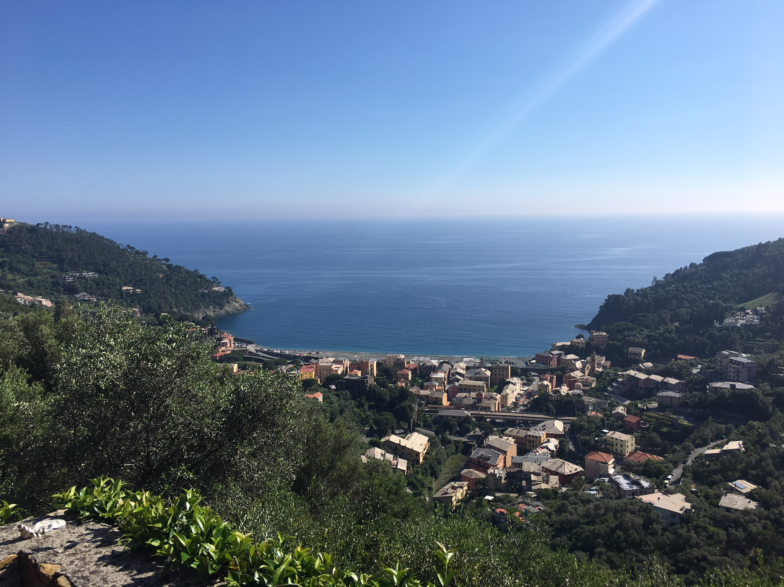
1..

Slide 6
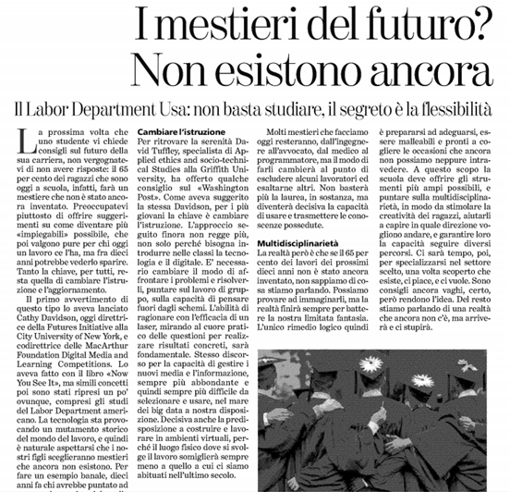

…lo scenario non è prevedibile
Le professioni sono in continua evoluzione,
anche per il forte impatto della digitalizzazione.
Servono nuove figure, nuove competenze, anche 4.0, e la capacità di evolvere nel lavoro in sintonia con l’evoluzione tecnologica.
Notes:
Al mismatch fra domanda e offerta di lavoro si aggiunge l’imprevedibilità dello scenario.
I mercati sono instabili, l’economia continua a «spostarsi»
La rapida evoluzione tecnologica, le continue trasformazioni indotte dalla rivoluzione 4.0 fanno sì che:
le professioni, i mestieri, siano in continua evoluzione,
e che servano continuamente nuove figure, nuove competenze, anche 4.0, e la capacità delle persone di evolvere nel lavoro in sintonia con l’evoluzione tecnologica.

Slide 7
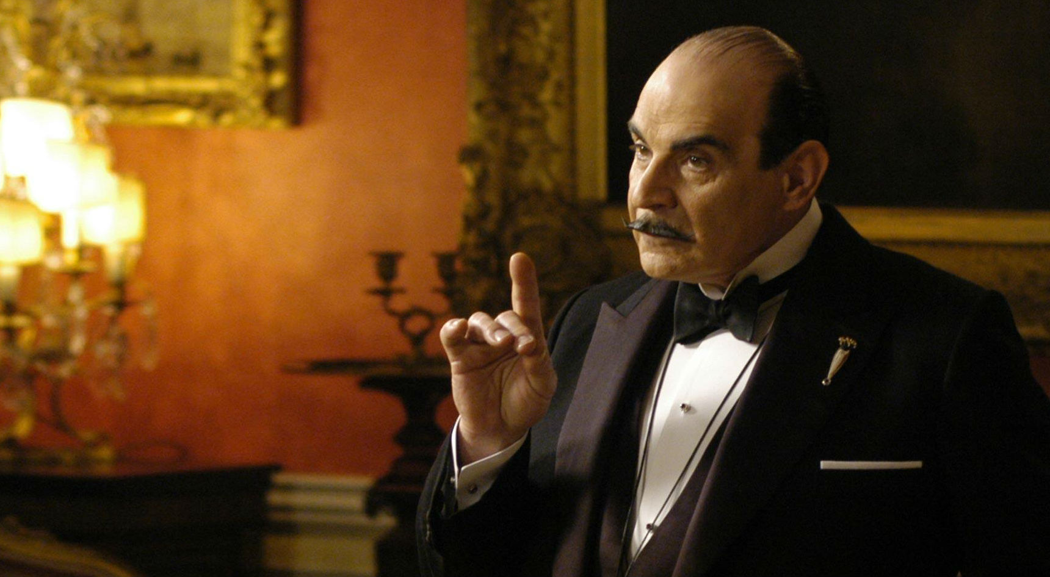

Slide 8
«Solo perché un problema non è ancora stato risolto non è detto che sia impossibile da risolvere.» (Agatha Christie)

Slide 9
Il problema: il gap di competenze
Serve un’azione ampia e diffusa di alta formazione specialistica
per dare ai giovani le competenze tecniche specifiche che le aziende cercano
e le competenze trasversali e digitali necessarie ad adattare il proprio profilo ai continui cambiamenti del mercato del lavoro
Notes:
Il problema sta in un gap di competenze, colmato il quale molto giovani potrebbero veder valorizzato il proprio talento e trovare un impiego soddisfacente.
È come nella storia di Leonardo:
serve un’azione ampia e diffusa di alta formazione specialistica
per dare ai giovani le competenze tecniche specifiche che le aziende cercano
e le competenze trasversali e digitali necessarie ad adattare il proprio profilo ai continui cambiamenti del mercato del lavoro
Servono maestri esperti e appassionati, desiderosi di veder crescere in competenze e successo i propri allievi.

Slide 10
“Ogni problema ha tre soluzioni: la mia soluzione, la tua soluzione e la soluzione giusta.”
(Platone)

Slide 11

La soluzione al gap di competenze tecniche: l’alta formazione ITS
Università
ITS
Lavoro
Notes:
La soluzione c’è e vedremo che funziona:
in alternativa all’immediato ingresso nel mondo del lavoro (che però è un’opzione riservata a pochi fortunati e sovente è un ingresso in precarietà e sotto occupazione) o agli studi universitari (che restano indispensabili per svolgere alcune attività intellettuali e scientifiche o per determinate carriere professionali e manageriali)
esiste l’Istruzione Tecnica Superiore ITS, ovvero il canale professionalizzante parallelo all’Università nel livello terziario dell’istruzione. Un canale pienamente istituzionale, disegnato e disciplinato dal MIUR per garantire l’alta formazione professionale.
Il nome Istruzione Tecnica Superiore non è particolarmente felice, perché porta a confondersi con l’Istruzione Secondaria Superiore. Probabilmente è anche questo uno dei motivi per cui la formazione ITS fatica a farsi conoscere e ad affermarsi. E infatti la denominazione di questo livello di Istruzione è al centro di riflessioni.
A ogni modo, molto sforzi sono stati fatti e si fanno da parte di tutti gli attori del sistema per far conoscere questo decisiva tipologia di formazione.

Slide 12

Cosa sono gli ITS
Istituti Tecnici Superiori
Gli ITS Istituti Tecnici Superiori sono scuole ad alta specializzazione tecnologica, nate per rispondere alle esigenze delle imprese, che ricercano risorse umane con elevate competenze tecniche e tecnologiche e con profili innovativi.
Gli ITS formano tecnici superiori nelle aree tecnologiche strategiche per lo sviluppo economico e la competitività del nostro paese e costituiscono il segmento di formazione terziaria non universitaria. Si costituiscono secondo la forma della Fondazione di partecipazione, una tipologia di soggetto giuridico previsto proprio per riunire soggetti impegnati da comuni finalità culturali e educative di alta formazione tecnica dei giovani: scuole, enti di formazione, imprese, università e centri di ricerca, enti locali.
Notes:
Gli ITS Istituti Tecnici Superiori sono scuole ad alta specializzazione tecnologica, nate per rispondere alle esigenze delle imprese, che ricercano risorse umane con elevate competenze tecniche e tecnologiche e con profili innovativi.
Gli ITS formano tecnici superiori nelle aree tecnologiche strategiche per lo sviluppo economico e la competitività del nostro paese e costituiscono il segmento di formazione terziaria non universitaria. Si costituiscono secondo la forma della Fondazione di partecipazione, una tipologia di soggetto giuridico previsto proprio per riunire soggetti impegnati da comuni finalità culturali e educative di alta formazione tecnica dei giovani: scuole, enti di formazione, imprese, università e centri di ricerca, enti locali.

Slide 13
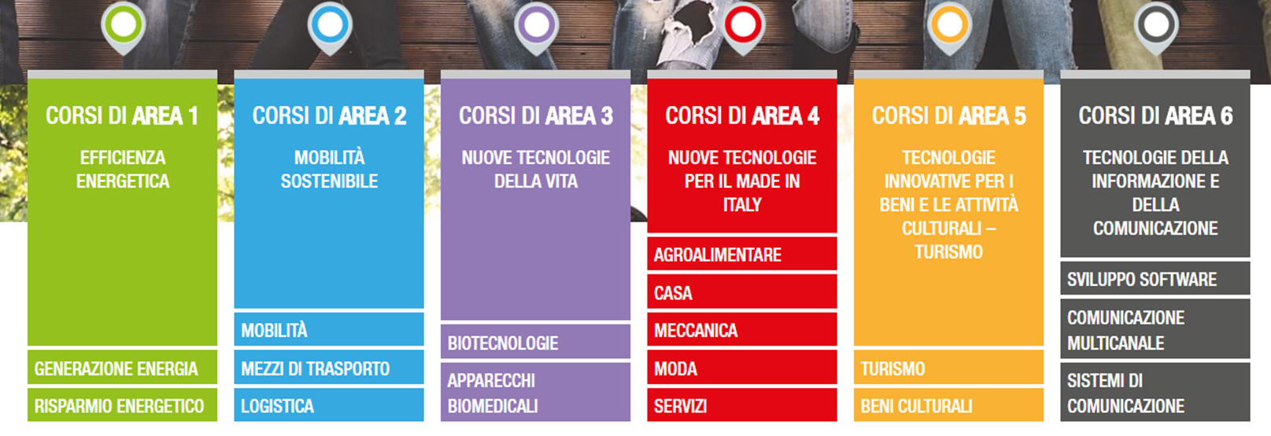
Le aree tecnologiche in cui c’è il lavoro
Notes:
Efficienza energetica
Mobilità sostenibile
Nuove tecnologie della vita
Made in Italy
Turismo e cultura
IT
I questi settori le imprese cercano giovani specializzati e gli ITS li formano, declinando le figure definite a livello nazionale rispetto agli specifici bisogni dei territori

Slide 14
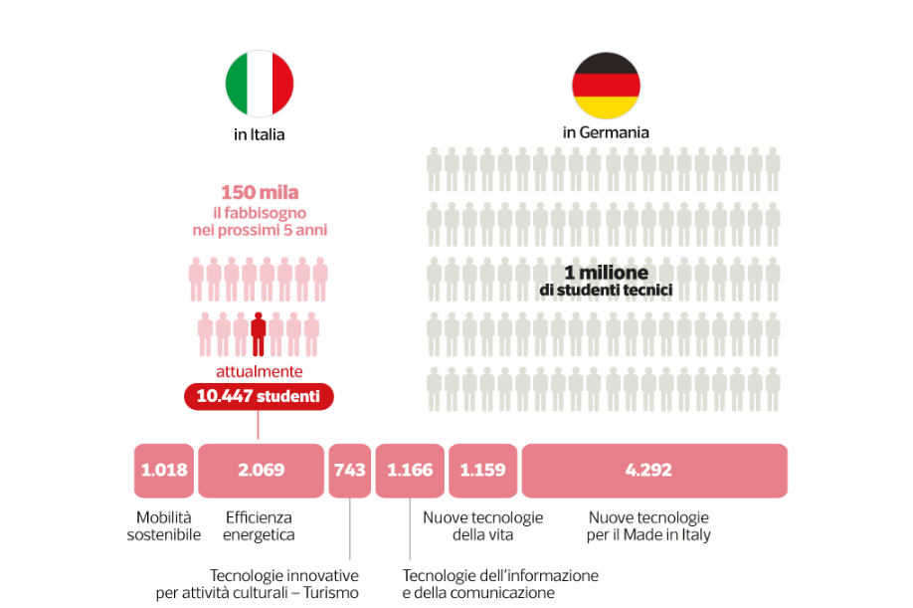
Fonte: Corriere della Sera, 13 maggio 2017
Notes:
L’alta formazione specialistica in Italia è però ancora carente.
Abbiamo visto che nei prossimi 5 anni le aziende sarebbero disposte a inserire 150.000 supertecnici.
Ma la formazione ITS italiana aveva nel 2017 solo 10447 iscritti.
In Germania gli iscritti a percorsi omologhi agli ITS sono 1.000.000.
Il rapporto è 1 a 100.

Slide 15

La Fondazione ITS Innovaturismo. case history
Nel 2014, in risposta a un apposito bando regionale volto a creare una rete di ITS sul territorio lombardo (facente parte della più ampia rete nazionale di ITS), è nata la Fondazione ITS per il Turismo e le attività culturali Innovaturismo, con l’obiettivo di offrire al territorio iniziative formative di alto livello fortemente improntate ai bisogni delle imprese del settore turistico e culturale.
I soci fondatori sono, oltre alla Scuola Statale referente - l’Istituto Artemisia Gentileschi di Milano – Capac Politecnico del Commercio e del Turismo, Galdus Società Cooperativa Sociale, Centro Formativo Provinciale Zanardelli, Fondazione Enaip Lombardia, Consorzio Adamello Ski, Incoming Partners srl, Manpower SpA, Città Metropolitana di Milano, Consorzio Italbiotec, Ente Bilaterale del Turismo della Provincia di Como, I.P.S.S.C.T.S. Pessina, ENAC Lombardia CFP Canossa Sede di Brescia. C.I.O.F.S. F.P. LOMBARDIA CENTRO ITALIANO OPERE FEMMINILI SALESIANE FORMAZIONE PROFESSIONALE LOMBARDIA, SCUOLA SUPERIORE DEL COMMERCIO, DEL TURISMO, DEI SERVIZI E DELLE PROFESSIONI, CENTRO DI FORMAZIONE PROFESSIONALE – AZIENDA SPECIALE DELLA PROVINCIA DI SONDRIO, IAL INNOVAZIONE APPRENDIMENTO LAVORO LOMBARDIA S.R.L. IMPRESA SOCIALE, UNIVERSITA’ CATTOLICA DEL SACRO CUORE
Intervengono come soci partecipanti Alpigroup srl, B&C Gest, Comunità Montana della Valle Camonica, Hotel Mirella sas, Istituto di Istruzione Superiore Bertarelli, Istituto di Istruzione Superiore Meneghini, Istituto di Istruzione Superiore Olivelli – Putelli, Istituto di Istruzione Superiore Tassara – Ghislandi, Istituto Tecnico Economico Tosi, Eur&ca.
La fondazione ha sede legale presso il Capac Politecnico del Commercio e del Turismo e opera su tutto il territorio regionale presso le strutture dei soci e dei partner.
Notes:
Vorrei ripercorrere con voi i punti di forza della formazione ITS, partendo dalla case history della Fondazione ITS Innovaturismo, una realtà che dalla sua fondazione nel 2014 ha aggregato via via realtà di grande eccellenza in campo formativo, scolastico, universitario, territoriale e imprenditoriale.
Ad esempio l’Università Cattolica del Sacro Cuore di Milano che oggi ci ospita.
Un primo punto di forza delle Fondazioni ITS, nella loro mission di formare giovani super tecnici che trovano lavoro sta proprio nella loro capacità di aggregare soggetti decisivi per erogare formazione di pregio, aderente all’evoluzione del mondo del lavoro, e per favorire l’incontro fra domanda e offerta di competenze.
Le Fondazioni ITS creano una rete di eccellenze che si mettono a disposizione dei giovani.

Slide 16
Cosa fanno le Fondazioni ITS
Innovaturismo realizza, col finanziamento di bandi regionali sostenuti dal FSE e/o di soggetti privati nel campo del turismo e delle attività culturali:
Corsi Biennali ITS Istruzione Tecnica Superiore
Corsi Annuali IFTS Istruzione e Formazione Tecnica Superiore
Percorsi formativi ad hoc per imprese, professionisti, occupati e inoccupati
in collaborazioni con le più prestigiose imprese del settore e in raccordo con servizi di facilitazione all’inserimento lavorativo, quali Garanzia Giovani, Dote Unica Lavoro, Apprendistato Alta formazione.
Formazione pratica, esperti del mondo del lavoro in aula, stage (400 ore all’anno) e moduli formativi in azienda, anche con formazione in alternanza e contratti di Apprendistato Alta Formazione, sono gli assi dell’innovazione didattica.
Notes:
Un secondo punto di forza della formazione ITS: le Fondazioni ITS beneficano del costante interscambio con le imprese che ne fanno parte e con quelle che partecipano alla formazione dei giovani
attraverso la partecipazione alla progettazione condivisa dei percorsi,
attraverso docenze di esperti, formazione sul campo, stage
attraverso la pianificazione congiunta di inserimenti lavorativi da realizzare al termine dei percorsi o durante il loro svolgimento, perché il titolo finale si può conseguire anche progettando con le imprese la formazione in alternanza o in apprendistato alta formazione
Per le imprese ciò rappresenta la possibilità di partecipare alla formazione dei giovani che inseriranno al lavoro
Si crea una corresponsabilizzazione delle imprese nel progetto di formazione, un senso di appartenenza da parte delle imprese al progetto formativo, un coinvolgimento delle imprese che naturalmente le porta a farsi protagoniste degli esiti finali dell’azione formativa.
Inoltre le imprese trovano nelle Fondazioni ITS l’interlocutore giusto per formare i propri addetti, in forza e futuri, anche per altre fasce occupazionali. L’esempio è la collaborazione di Innovaturismo con Hotel Volver (governanti, cameriere ai paini, facchini d’hotel….)

Slide 17

Le attività di Innovaturismo: un’azione diffusa sul territorio lombardo
Milano:
  corso ITS Hotel Manager.
  Corso ITS Food & Beverage Management.
  Corso IFTS CORSO IFTS – TECNICHE PER LA REALIZZAZIONE ARTIGIANALE DI MANUFATTI DI OREFICERIA MADE IN ITALY
Brescia:
  corso IFTS Promozione e valorizzazione dei prodotti agroalimentari
Alto Lario
  corso IFTS CHEF GALBIA – TECNICHE DI PROGETTAZIONE E REALIZZAZIONE DI PROCESSI ARTIGIANALI E DI TRASFORMAZIONE AGROALIMENTARE CON PRODUZIONI TIPICHE DEL TERRITORIO E DELLA TRADIZIONE ENOGASTRONOMICA
Notes:
Un terzo punto di forza della formazione ITS è la possibilità di curvare i profili professionali «ordinamentali» definiti a livello nazionale nelle aree tecnologiche strategiche per il nostro Paese in base alle specifiche esigenze dei territori locali.
La scelta strategica di Innovaturismo è proprio questa. Nata con una forte vocazione milanese ha progressivamente esteso il suo raggio d’azione su base regionale
studiando i fabbisogni di competenze dei diversi territori e valorizzando l’expertise dei vari soci che in tali territori sono radicati e accreditati e che in tali territori possono contare a loro volta su reti locali di stakeholder.

Slide 18
Il caso del corso ITS Hotel manager #1
L’obiettivo è formare Tecnici Superiori per la gestione e lo sviluppo delle strutture alberghiere,
in grado di presidiare tutti i processi gestionali di un albergo (Amministrazione, Marketing, Food & Beverage, Room Division, Customer Care),
di organizzare e pianificare attività di promozione e commercializzazione,
di definire, pianificare e verificare strategie di Revenue Management e della qualità dei servizi,
di coordinare i rapporti con i fornitori e i clienti,
di gestire le relazioni funzionali tra i diversi reparti di una struttura alberghiera.
Notes:
Uno dei profili ordinamentali previsti a livello nazionale per la formazione ITS nell’area Turismo e attività culturali è il Tecnico Superiore per la gestione e lo sviluppo delle strutture alberghiere
Nell’area milanese, dove Innovaturismo è nata, è in effetti fortissima da parte di Hotel 4 e 5 stelle, ma anche da parte di strutture ricettive atipiche e innovative (residenze B&B, ostelli di pregio, ecc.), la richiesta di
giovani con approfondita conoscenza delle problematiche di gestione dell’hotel capaci di assumere responsabilità di gestione autonoma di un ambito operativo
di essere quindi a tutti gli effetti dei manager

Slide 19
Il caso del corso ITS Hotel manager #1
2000 ore (1200 formazione pratica - 800 stage)
con esperti del mondo del lavoro e docenti universitari (+ del 50%, nel nostro caso 100%).
Si consegue il Diploma di Tecnico Superiore di V° livello EQF.
Si ottiene inoltre la Qualifica di Responsabile del Servizio di Prevenzione e Protezione.
È prevista l’acquisizione di crediti universitari per la frequenza a corsi di Laurea triennale dell’Università Cattolica del Sacro Cuore di Milano.
Notes:
2000 ore (1200 formazione pratica - 800 stage)
con esperti del mondo del lavoro e docenti universitari (+ del 50%, nel nostro caso 100%).
Si consegue il Diploma di Tecnico Superiore di V° livello EQF. Ulteriore punto di forza dei percorsi ITS è che fanno conseguire un titolo riconosciuto a livello nazionale e valido in tutta Europa, grazie alla classificazione EQF
Inoltre i percorsi ITS fanno conseguire certificati e attestazioni aggiuntive, nei diversi settori. Nel nostro caso di ottiene la Qualifica di Responsabile del Servizio di Prevenzione e Protezione, un’attestazione molto apprezzata dagli hotel, che altrimenti devono iscrivere i propri addetti a corsi molto costosi.
Altro vantaggio per i corsi ITS: è prevista l’acquisizione di crediti universitari, nel nostro caso per la frequenza a corsi di Laurea triennale dell’Università Cattolica del Sacro Cuore di Milano.

Slide 20
La curvatura territoriale, la progettazione con le imprese e l’Università
La Fondazione Innovaturismo progetta i percorsi ITS partendo dall’analisi dei bisogni di competenze delle imprese del territorio, aggiornandoli costantemente.
In ambito milanese i principali elementi di curvatura territoriale sono:
  Turismo business e bleisure (affari + benessere)
  Viaggio come esperienza a 360°
  Enogastronomia e città come crossroads culturale
  Digital marketing e social network communication
Notes:
Altro punto di forza della formazione ITS è la coprogettazione dei percorsi con le imprese e le Università, che sono chiamate a far parte delle Fondazioni e partecipano attivamente alla vita delle Fondazioni, non solo a livello istituzionale, attraverso la partecipazione agli organi sociali, ma nella concretezza dell’azione formativa, intervenendo nel Comitato Tecnico Scientifico e nei comitati di progettazione

Slide 21
I moduli formativi
Amministrazione e gestione generale delle strutture ricettive e alberghiere
Marketing e Innovazione nel settore alberghiero
Food & Beverage Management
Room Division
Customer care e servizi innovativi per il cliente sul territorio
Lingue straniere: Inglese e Russo (2° lingua definita annualmente in base ai trend di mercato) con docenti madrelingua
Stage
Notes:
Moduli formativi
Amministrazione e gestione generale delle strutture ricettive e alberghiere
Marketing e Innovazione nel settore alberghiero
Food & Beverage Management
Room Division
Customer care e servizi innovativi per il cliente sul territorio
Lingue straniere: Inglese e Russo (2° lingua definita annualmente in base ai trend di mercato) con docenti madrelingua
Stage

Slide 22
L’approccio metodologico ITS
Corsi coinvolgenti, con attività pratiche in collaborazione con le imprese e le realtà territoriali.
Esercitazioni pratiche, compiti reali, project work e simulazioni, attività di digital marketing e laboratorio informatico.
Visite didattiche sul territorio lombardo ed extra regionale e lezioni a cura di esperti del mondo del lavoro.
Stage in azienda (800 ore nelle due annualità)
Formazione in alternanza e lavorando con contratto di apprendistato.
Supporto all’inserimento al lavoro o nei progetti di autoimprenditorialità.
Notes:
Altro punto di forza dei percorsi ITS è l’approccio metodologico
Il corso si svolge in modo coinvolgente, con attività pratiche in collaborazione con le imprese e le realtà territoriali.
Si realizzeranno esercitazioni pratiche, compiti reali, project work e simulazioni, attività di digital marketing e laboratorio informatico nell’ambito dei quali gli allievi impareranno concretamente a gestire e promuovere una struttura ricettiva.
Il corso prevede visite didattiche sul territorio lombardo ed extra regionale e lezioni a cura di esperti del mondo del lavoro.
Il corso prevede uno stage in azienda di minimo 800 ore nelle due annualità, definito in base alle attitudini dell’allievo e alle opportunità offerte dalle aziende, anche in termini occupazionali futuri. A partire dal secondo anno sarà possibile svolgere la formazione lavorando con contratto di apprendistato.
Al termine del corso seguiremo gli allievi nel loro inserimento al lavoro o nei loro progetti di autoimprenditorialità.

Slide 23
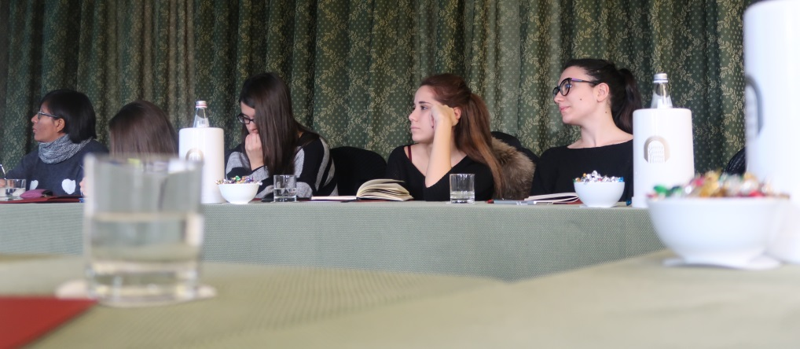
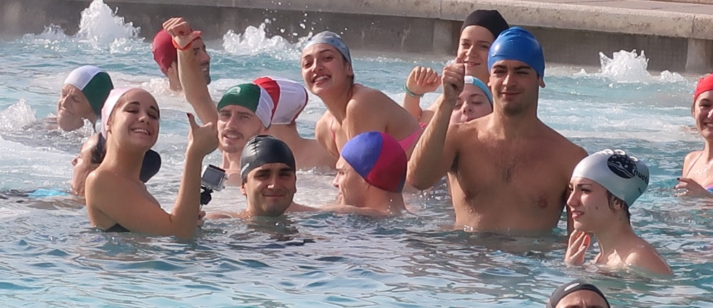
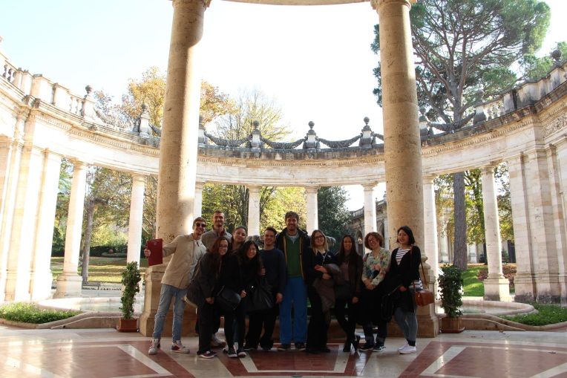
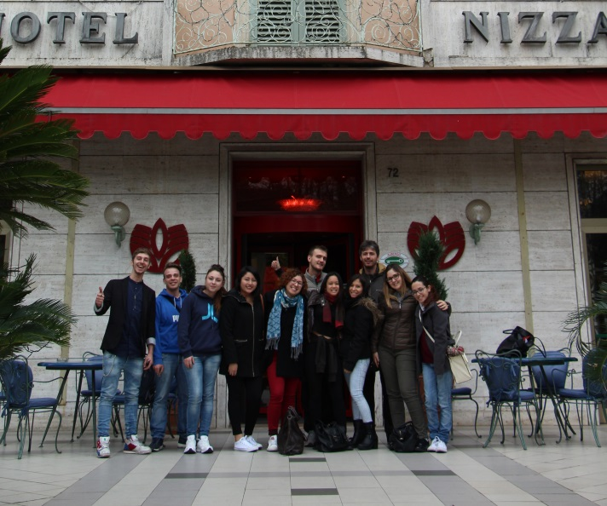
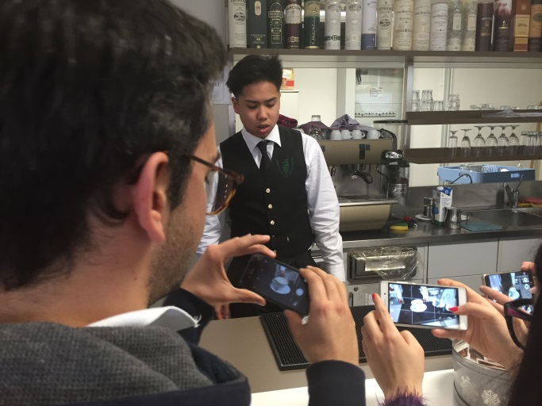
Una didattica coinvolgente

Slide 24
Percorsi personalizzati per formarsi lavorando
Il percorso può essere svolto in modalità alternanza e/o in Apprendistato Alta Formazione.
Miriamo a sviluppare con le imprese progetti personalizzati di frequenza in aula e in azienda
Concordati con gli allievi per il conseguimento di tutte le competenze del corso.
Ciò consente di conseguire il Diploma finale impostando e riconoscendo a fini formativi l’attività lavorativa.
Notes:
Altri punti di forza degli ITS in relazione al lavoro per i giovani:
Insieme alla imprese si costruiscono percorsi formativi personalizzati, che accolgono la contingenza delle opportunità di inserimento e al contempo garantiscono il raggiungimento degli obiettivi didattici ordinamentali e il conseguimento del titolo finale.
I giovani possono iniziare a guadagnare un reddito già durante il percorso.

Slide 25
L’azienda nella didattica, qualche esempio
SARA MASIH ABDEL, EXECUTIVE MANAGER HOTEL MILANO SCALA
MICHELE MONDOLFO, TITOLARE E DIRETTORE INCOMING PARTENRS
STEFANO PICARELLI, DIRETTORE HOTEL BEST WESTERN ANTARES CONCORDE
SALVATORE FORTUNATO, REVENUE MANAGER LARIO HOTELS
MASSIMILIANO MORETTI, DIRETTORE HOTEL FOUR POINTS BY SHERATON
GIOVANNI BORRIELLO, DIRETTORE HPOINT
MARTA MERLINI, WEDDING PLANER TITOLARE CASCINA BOSCACCIO
BARBARA SIMONETTI, DIRETTORE ACCADEMIA OLISTICA DOLCE ARMONIA
MARINA CERISIER, EXECUTIVE HOUSEKEEPER HOTEL MELIA MASACCIO
GIOVANNI DALLA BONA, CONSULENTE DIGITAL MARKETING
LUCA SANTAGOSTINI, CONSULENTE SICUREZZA
Notes:
Il forte coinvolgimento delle imprese nella formazione si traduce nella possibilità di affidare la formazione ai migliori esperti provenienti dal mondo del lavoro e di cominciare sin da subito a creare un ponte fra la formazione e il lavoro che i giovani svolgeranno una volta conseguito il titolo.
Qui vi porto alcuni esempi di come l’azienda entri di fatto nella didattica, tutti questi docenti sono manager di hotel nella loro vita professionale e creano con i giovani un rapporto personale molto propizio alla loro futura assunzione

Slide 26
La didattica in azienda, qualche esempio #1
Modulo Gestione servizi ai piani 60 ore
Hotel Crowne Plaza (con Vicent Spaccapeli, amministratore delegato Hotel Volver) 8 ore
Hotel Melia Milano Masaccio (visita struttura e simulazione pratica del controllo delle camere) con Capo Governante Marina Cerisier 7 ore
Hotel Four Points by Sheraton con Direttore Massimiliano Moretti (quasi tutto il modulo in struttura) 45 ore
Modulo Front-office e prenotazioni
Hotel Concorde con il Direttore Stefano Picarelli 6 ore
Hotel Dei Cavalieri con la Direttrice sara Abdel 20 ore
Modulo cultura (guide, city tour, attrazioni, divertimenti, ecc.) con Michele Mondolfo
Eventing Milan, Atm, Fidenza Village 28 ore
Notes:
Allo stesso modo può essere la didattica a muoversi verso l’azienda, andando a svolgersi direttamente in struttura, come vediamo in questi esempi

Slide 27
La didattica in azienda, qualche esempio #2
Modulo SPA e benessere: una settimana di didattica esperienziale, sperimentando direttamente tutti i servizi wellness che una struttura alberghiera con SPA e un centro termale possono offrire. 36 ore
Grand Hotel Nizza et Suisse di Montecatini a cura della docente Barbara Simonetti
Grotta Giusti Resort, ancora con Barbara Simonetti e con un intervento del Direttore Generale di IHC Nicola Angelo Fortunati
San Giuliano Terme con Barbara Simonetti e con un intervento del Direttore sanitario Dott.sa Patrizia Chiti.
Presso il Centro Olistico Le Vie del Benessere lecture e attività esperienziali con Barbara Simonetti e Genesio Di Martino, con sperimentazione di una Serata Olistica Termale.
Visita Agriturismo “Amici del Colle” di Borgo a Buggiano, Pistoia.
Notes:
continua

Slide 28


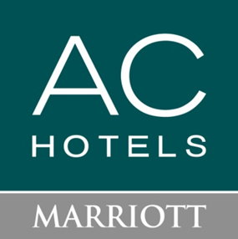




Alcuni brand dell’hotellerie che partecipano alla formazione
Notes:
Il rapporto con le imprese si consolida e tende ad ampliarsi, creando una rete sempre più ricca, che moltiplica le opportunità di inserimento lavorativo per i giovani.

Slide 29
Alcune aziende sede di stage #1
CALA DI FALCO RESORT RESIDENCE CANNIGGIONE
DA NOI IN RISTORANTE – MAGNA PARS MILANO
HOTEL DE LA VILLE MONZA
HOTEL DELPHINA CALA DI LEPRE PALAU (OT)
PER CONTO DI HPOINT PRESSO HOTEL PARK HYATT MILANO
CENTRO THALASSO & SPA L’ELICRISIO c/o HOTEL MARINEDDA TRINITÀ D’AGULTU E VIGNOLA (OT)
HPOINT PRESSO HOTEL BOSCOLO MILANO
HOTEL MILANO SCALA MILANO
HOTEL CROWNE PLAZA SAN DONATO MILANESE
HOTEL STRAF MILANO
HOTEL BEST WESTERN ANTARES CONCORDE MILANO
FERNANDO PRINCi, LONDON
HOTEL ROYAL THAI SPA SARNICO (BG)
HOTEL HILTON MILANO
HOTEL SAN MICHELE CELLE LIGURE
HOTEL ME MILAN IL DUCA MILANO
PER CONTO DI HPOINT PRESSO EXCELSIOR HOTEL GALLIA MILANO
HOTEL MELIA’ MILANO
HOTEL RAFFAELLO MILANO
PER CONTO DI REAL TIME S.R.L. PRESSO GRAND HOTEL DI ALASSIO
HILTON BRUSSELS CITY
Notes:
Lo stage è il momento decisivo.
La lunga durata prevista per lo stage nei corsi ITS e l’articolazione in due blocchi al primo e secondo anno contribuiscono a sostanziare un ulteriore punto di forza della formazione ITS: lo stage della prima annualità può avere un valore orientativo, al secondo anno si progetta già in funzione di un inserimento lavorativo.

Slide 30
Alcune aziende sede di stage #2
HOTEL OSTELLO BELLO GRANDE
FOUR SEASONS HOTEL MILAN
MANDARIN ORIENTAL HOTEL MILAN
HOTEL HOLIDAY INN EXPRESS MILAN
HOTEL MILTON MILANO
HOTEL FOUR PONTS MILAN CENTER
HOTEL MILANO SCALA MILANO
HOTEL CROWNE PLAZA SAN DONATO MILANESE
HOTEL STRAF MILANO
Starhotel (convenzione quadro) Rosagrand Milano
IH Hotel Milano Puccini
IH Hotel Milano Watt
IH Hotel Milano Lorenteggio
Roommate Giulia Milano
Notes:
continua

Slide 31
Risultati occupazionali
100%
Notes:
I risultati si vedono. Per gli allievi deli corsi Innovaturismo la percentuale di occupazione è del 100%, con numerosi inserimenti presso le aziende sede di stage.
A livello nazionale i risultati sono comunque ottimi; gli allievi dei corsi ITS trovano impiego con una percentuale che supera l’82%.
Questo è il punto di forza più importante e distintivo.

Slide 32
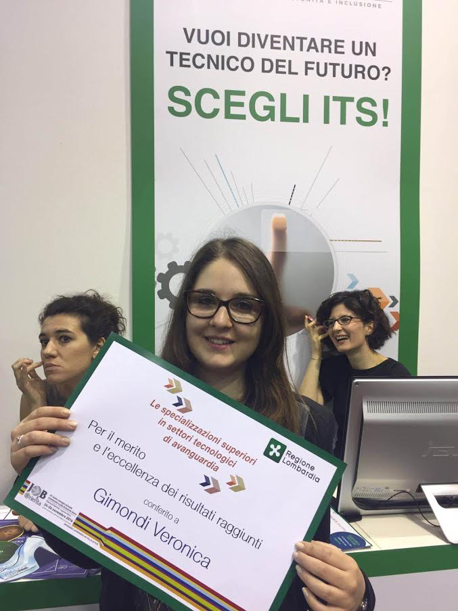
Riconoscimenti
Il 25 Novembre 2016 presso lo stand di Regione Lombardia a Job&Orienta l’assessore Valentina Aprea ha conferito alla nostra ex-allieva del corso “ITS Hotel Manager 2014-2016” Veronica Gimondi il premio eccellenza risultati raggiunti, per aver ottenuto il diploma di tecnico superiore ed essere stata assunta a tempo indeterminato con il ruolo di Housekeeper, presso l’azienda Hpoint.
Anche la Fondazione Innovaturismo è stata premiata per “La qualità delle performance”.
Notes:
Pur restando ancora troppo limitata, l’azione formativa degli ITS comincia ad ottenere riconoscimento, e non solo a livello istituzionale.
L’intenso sforzo di informazione su questo tipo di corsi realizzato dal MIUR, dalle Regioni, dalle reti di ITS e da ciascuna fondazione comincia produrre i suoi frutti.
Gli orientatori delle scuole secondarie superiori hanno iniziato a contemplare la strada degli ITS fra quelle da proporre ai giovani che stanno per diplomarsi.
Uguali sforzi sono e vanno orientati verso le famiglie, che non sempre conoscono questa opportunità.

Slide 33
«Le parole insegnano, gli esempi trascinano. Solo i fatti danno credibilità alle parole.»
(Sant’Agostino)
Notes:
Vi ricordate la storia di Leonardo, che vi ho accennato all’inizio?
Vorrei ora portarvi dei fatti, attraverso altre storie di successo di giovani che hanno trovato lavoro grazie ai percorsi ITS.
Penso che queste storie, prese fra le tante che ci hanno appassionato, siano ciò che veramente conta.

Slide 34
La storia di Francesco
Ottobre 2015: si iscrive al corso ITS Hotel Manager Innovaturismo
Maggio – luglio 2016: svolge il tirocinio presso Hotel Melia Il Duca
Maggio – luglio 2017: svolge il tirocinio presso Hotel Melia Il Duca e riceve una proposta di lavoro come Responsabile Sala e Bar
luglio 2017. sostiene con successo gli esami del corso e…
…decide di aprire un’attività in proprio: La nuova postale, con animazione ed eventi.
Notes:
La storia di Francesco è la storia di un giovane che ha scelto la strada dell’imprenditorialità.
Ottobre 2015: si iscrive al corso ITS Hotel Manager Innovaturismo
Maggio – luglio 2016: svolge il tirocinio presso Hotel Melia Il Duca
Maggio – luglio 2017: svolge il tirocinio presso Hotel Melia Il Duca e riceve una proposta di lavoro come Responsabile Sala e Bar
luglio 2017. sostiene con successo gli esami del corso e…
…decide di aprire un’attività in proprio: La nuova postale, una posteria con animazione ed eventi.

Slide 35
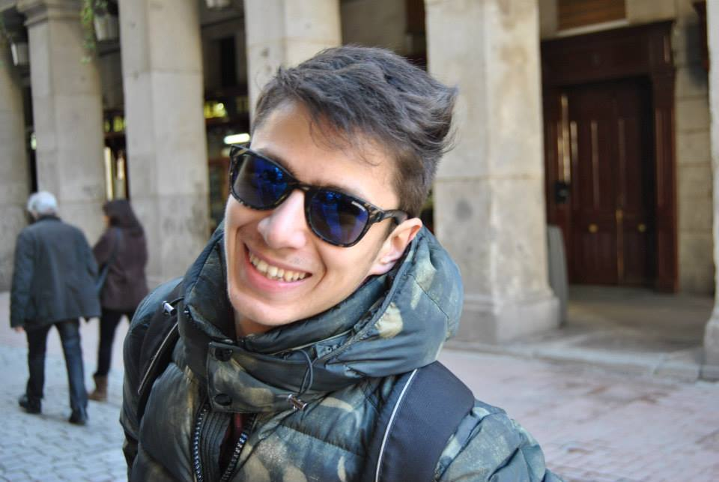
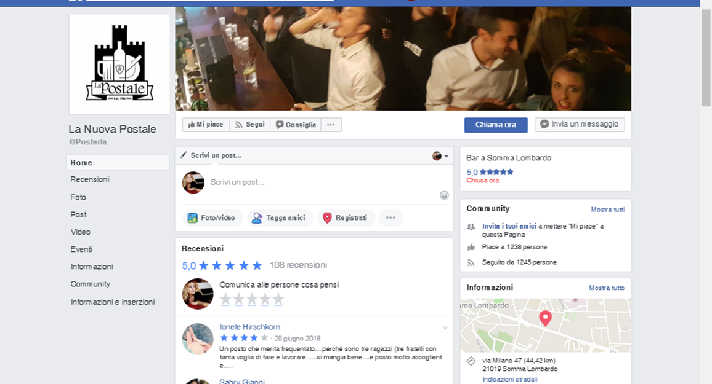

Francesco, imprenditore
Notes:
In pochi mesi di attività sulla sua pagina FB Francesco ha 108 recensioni, tutte la massimo punteggio

Slide 36
La storia di Erica
Ottobre 2015: si iscrive al corso ITS Hotel Manager Innovaturismo
Maggio – luglio 2016: svolge il tirocinio presso il Grand Hotel di Alassio
Maggio – luglio 2017: svolge il tirocinio presso l’Hotel Gallia di Milano
luglio 2017 sostiene con successo gli esami del corso e riceve una proposta di lavoro a t.d. come Housekeeping Supervisor presso il Gallia
Agosto 2018: attualmente è Housekeeping Supervisor, assunta a tempo indeterminato presso Hotel Gallia.
Notes:
Erica svolge entrambi i suoi tirocini all’Hotel Gallia di Milano

Slide 37

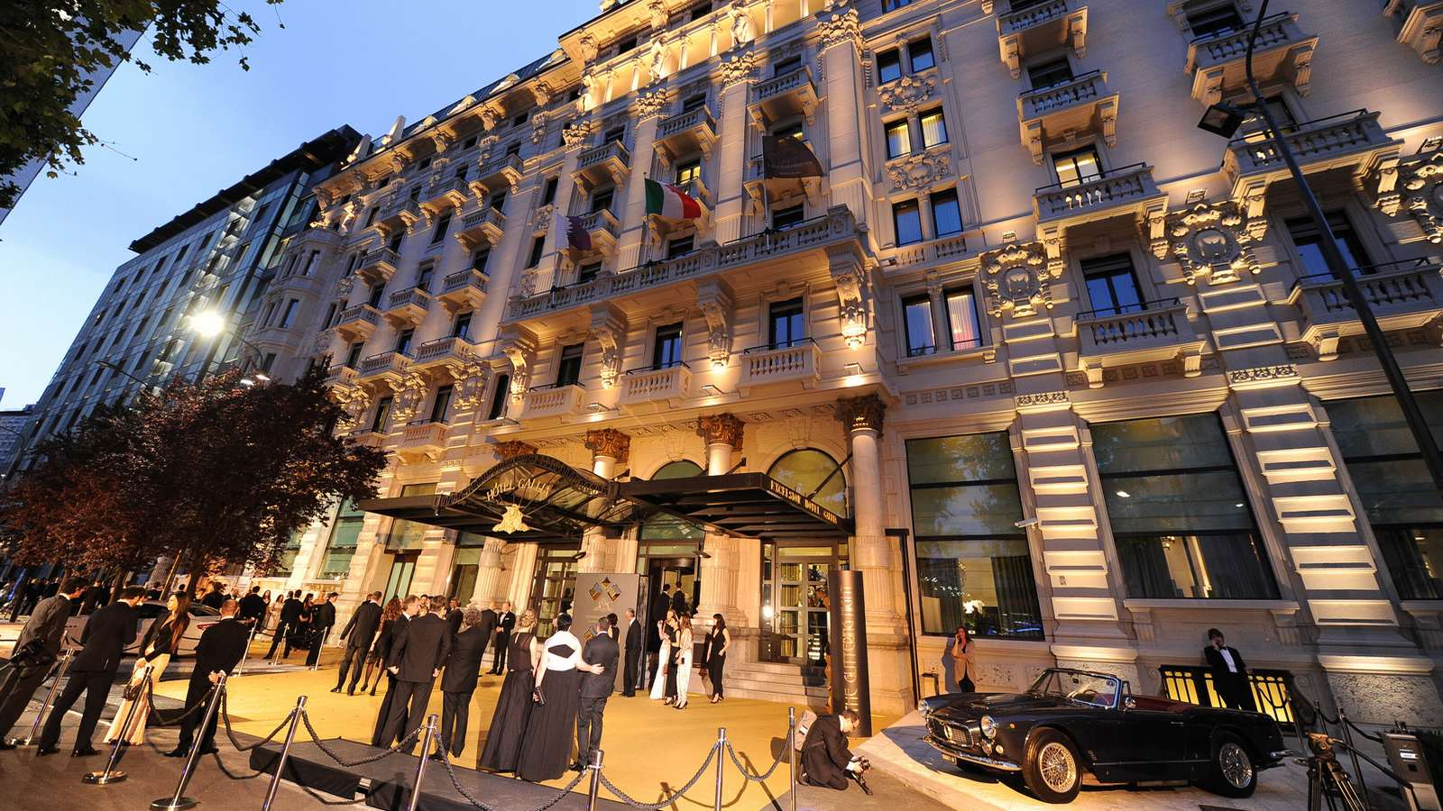
Erica, Housekeeping Supervisor
Notes:
Adesso è Housekeeper Supervisor al Gallia

Slide 38
La storia di Andreia
Ottobre 2015: si iscrive al corso ITS Hotel Manager Innovaturismo
Maggio – luglio 2016 e 2017: svolge il tirocinio presso Hotel Milano Scala
luglio 2017: sostiene con successo gli esami del corso, già assunta come addetta al ricevimento all’Hotel Milano Scala
Settembre 2017: Sara, la vice direttrice dell’hotel, diventa direttrice del Cavalieri e Andreia è promossa Capo Ricevimento del Milano Scala
Agosto 2018: Andreia sta cominciando ad occuparsi di molte attività che prima svolgeva Sara…
Notes:
Anche Andreia svolge i suoi due stage nella stessa struttura

Slide 39
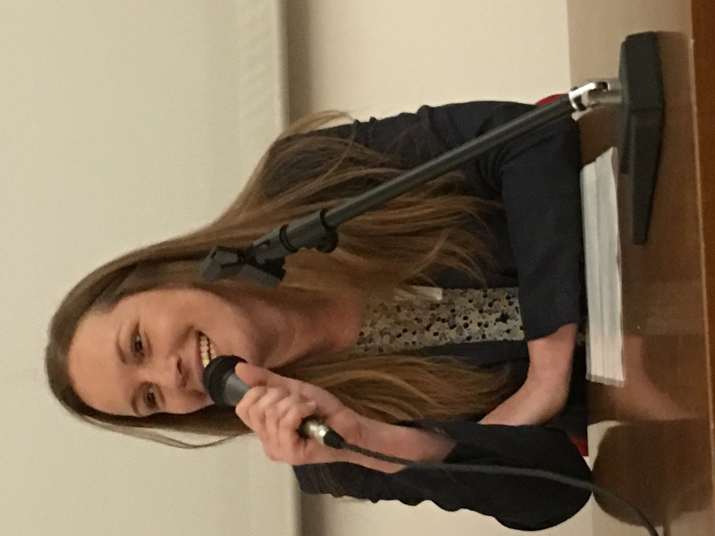
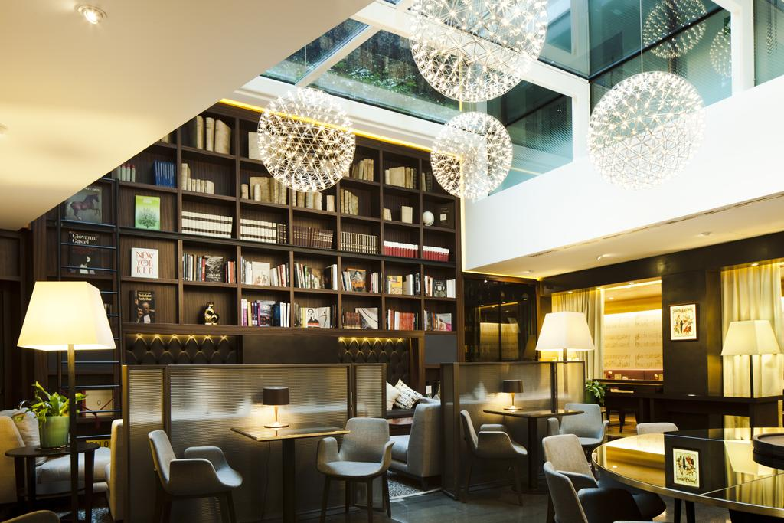
Andreia, Capo Ricevimento
Notes:
Andreia è stata di recente promossa Capo Ricevimento dell’Hotel Milano Scala
E sta cominciando ad occuparsi di molte attività che prima svolgeva Sara, sua ex direttrice, passata a dirigere un altro hotel…
Andreia sarà la futura direttrice del Milano Scala?
Probabile.

Slide 40
La storia di questi giovani ci riporta all’inizio, ci ricorda quella di Leonardo…
Leonardo da Vinci, giovane talentuoso, vuole imparare un mestiere.
Chiede a Andrea Verrocchio di insegnarglielo.
Andrea Verrocchio ama il suo lavoro ed è generoso nel trasferire le sue competenze e la sua passione a Leonardo e agli altri ragazzi che lavorano con lui: Sandro Botticelli, Pietro il Perugino, Domenico Ghirlandaio.
I giovani collaboratori di Andrea sono talentuosi: terminato il loro apprendistato avvieranno una carriera di successo a livello internazionale.
Notes:
Vi ricordate la storia con cui abbiamo cominciato questo incontro?
Ora è svelato di chi parlavo. Un piccolo divertissement.
In questa storia, e in quelle dei ragazzi di cui abbiamo appena parlato, di quei ragazzi che possono rivolgersi all’opportunità offerta dai corsi ITS, ci sono, appunto, come vi dicevo all’inizio, gli elementi che ritengo fondamentali per il lavoro dei giovani, che è poi il tema che ho sempre messo al centro della mia vita lavorativa:
da una parte ci sono Leonardo, Sandro, Pietro, Domenico, Francesco, Erica, Andreia e Marica, ci sono i giovani con le loro aspettative e ambizioni, con i loro sogni e i loro obiettivi e con i loro talenti
Dall’altra ci siamo noi adulti: è nostro dovere dare ai giovani una prospettiva, trasmettere loro le competenze, creare opportunità formative di eccellenza, valorizzare e orientare il loro talento, innescare un circolo virtuoso di successo.
Il lavoro per i giovani nasce da un patto di responsabilità fra generazioni
e dalla capacità di attualizzare un rapporto di relazione fondamentale, che anche ai giorni nostri resta decisivo: quello fra allievo e maestro.

Slide 41
Marica, una storia per il futuro
Ottobre 2016: si iscrive al corso ITS Hotel Manager
Maggio – luglio 2017, Maggio – luglio 2018: svolge il tirocinio presso Ostello Bello e Ostello Bello Grande
20 luglio 2018. sostiene con successo gli esami del corso e…
…ha 3 proposte di assunzione:
  Ostello Bello e Ostello Bello Grande, come responsabile operativa delle strutture
  HPoint, società di outsourcing, come Governante
  Hotel Volver, società di outsourcing, come Responsabile sviluppo servizi innovativi
Notes:
Concludiamo con la storia di Marica, che al termine del corso ITS, lo scorso luglio si è trovata con ben 3 proposte di lavoro.
Lascio a lei gli ultimi minuti del mio intervento.

Slide 42
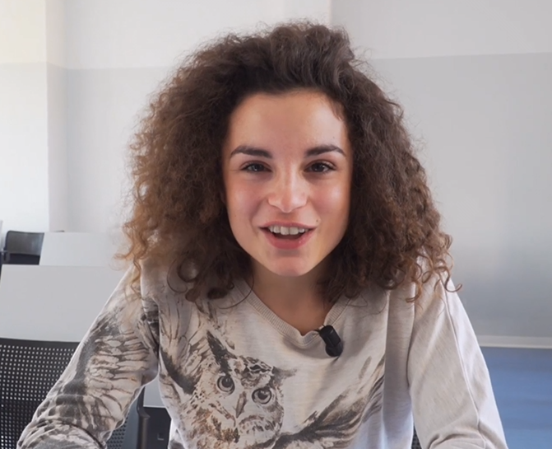
Marica, futura hotel manager
In una intervista della primavera del 2018
https://www.youtube.com/watch?v=IrT1EgnAJyc

Slide 43
«La strada che porta alla conoscenza è una strada che passa per dei buoni incontri.»
(Baruch Spinoza)
Grazie a voi per questo incontro

